Slide 1
Sistema Geoespacial para la Evaluación del Potencial Energético de los Recursos Biomásicos
Adrián Ghilardi, José Luis Caballero, Miguel Salinas, Raúl Tauro, Roberto Rangel

Slide 2
Objetivos de la plataforma
Prospectar potenciales de bioenergía en los países del Sistema de Integración Centroamericana (SICA).
Proporcionar información actualizada que permita realizar estimaciones de oferta y demanda de biomasa a escala local o nacional.
Permitir la visualización de la información para un mejor análisis y entendimiento.
Impulsar el uso de la bioenergía comparando la oferta con la potencial demanda de biomasa.
Progresar y posicionarse como una herramienta de planificación de bioenergética.

Slide 3
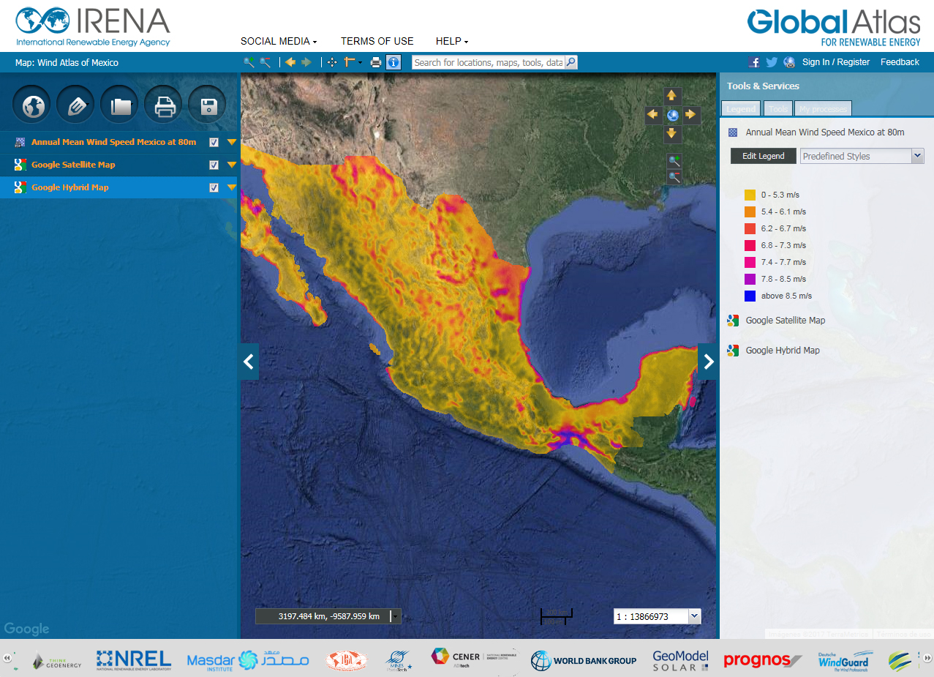
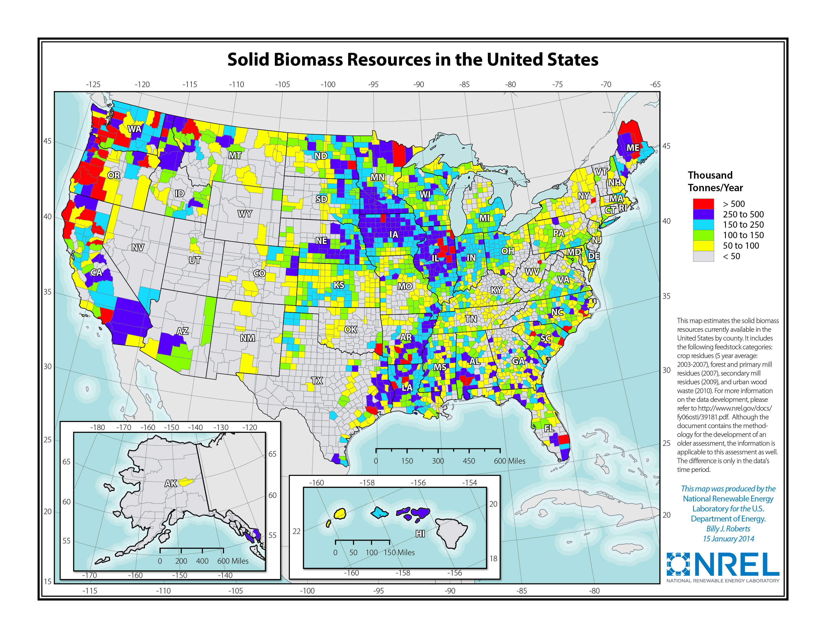
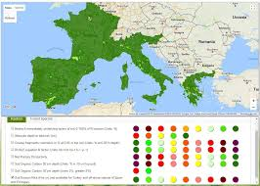
Antecedentes

Slide 4
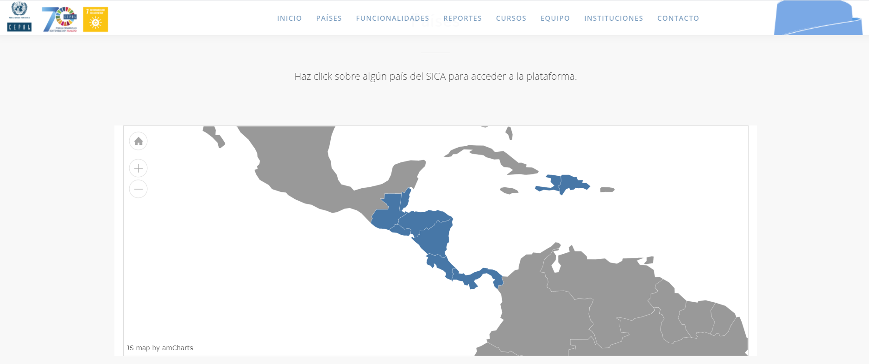
https://www.wegp.unam.mx/sicabioenergy

Slide 5
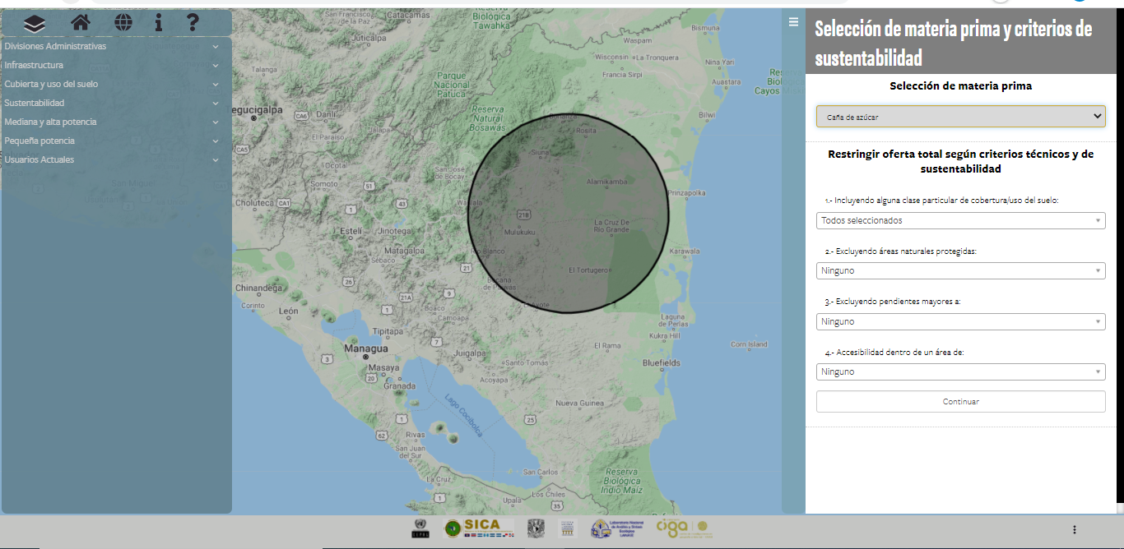
Principio de funcionamiento
1
2

Slide 6
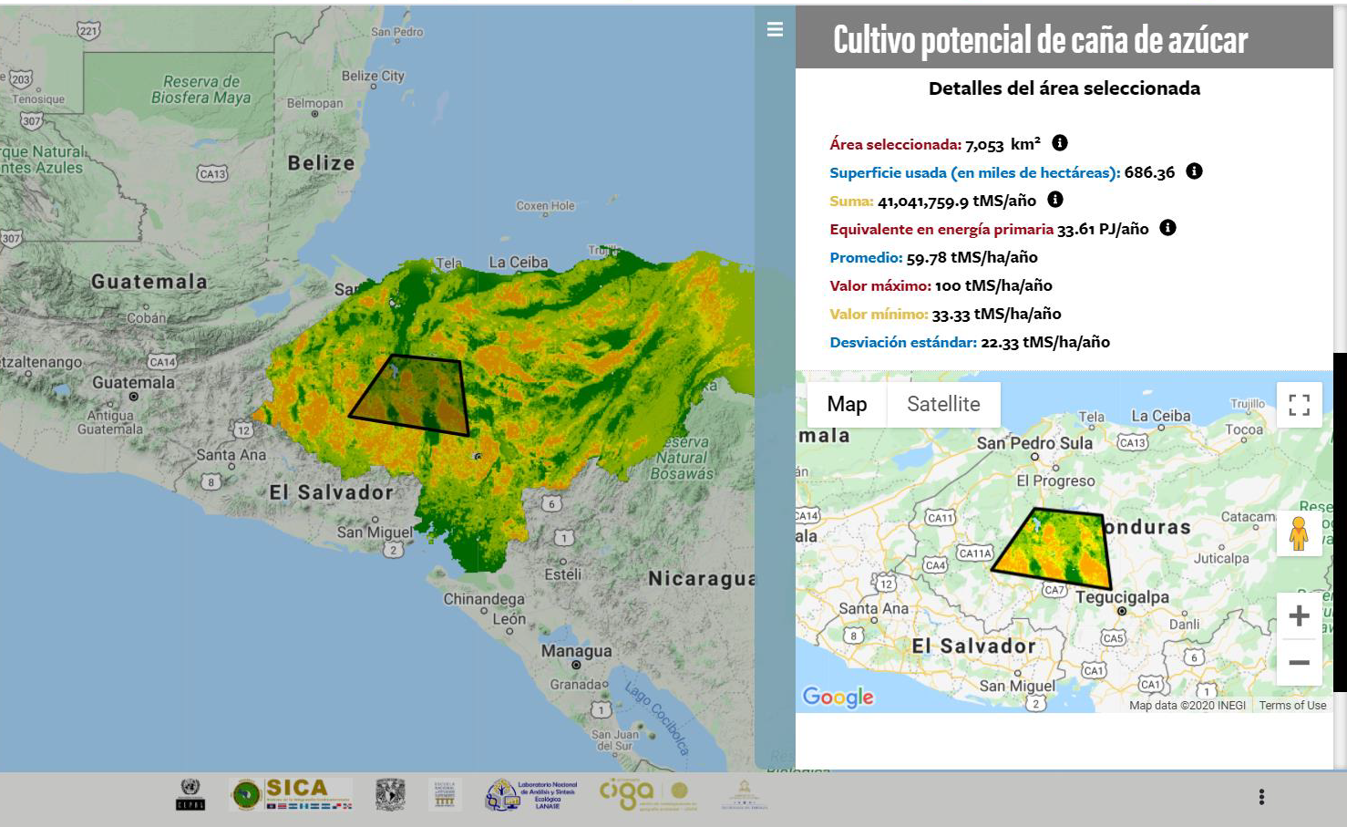
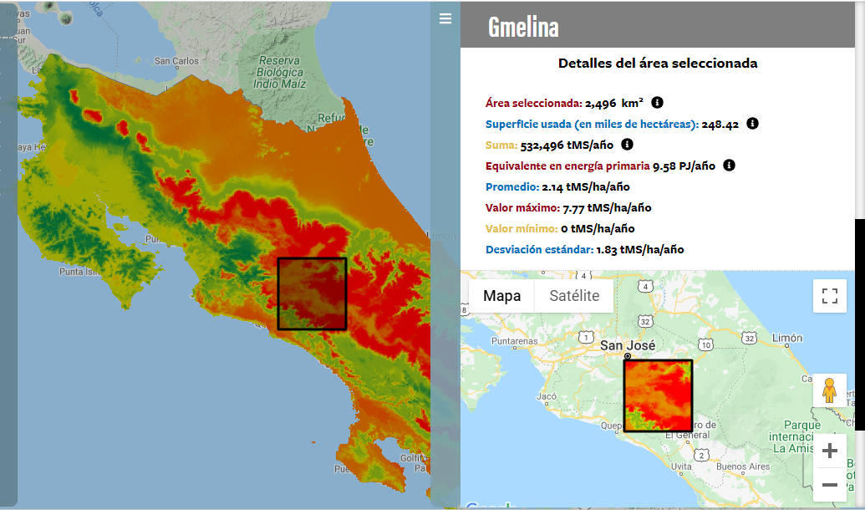
Principio de funcionamiento

Slide 7
Principio de funcionamiento – Potencial biomásico
Potencial biomásico
Valores estadísticos de la productividad

Slide 8
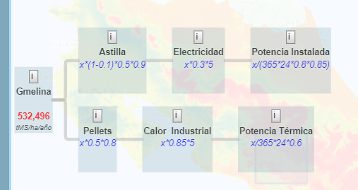
Principio de funcionamiento – Cadenas de transformación
3

Slide 9
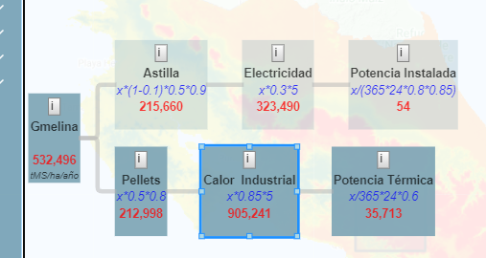
Principio de funcionamiento – Cadenas de transformación
4

Slide 10
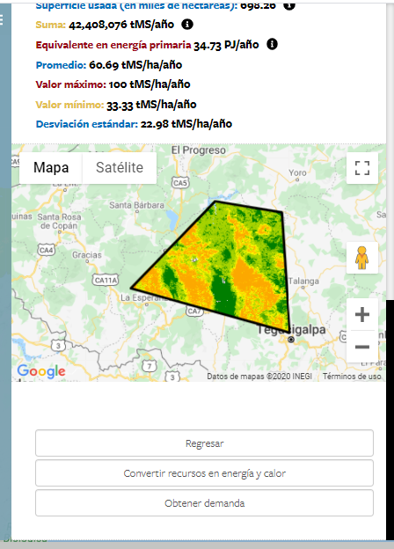
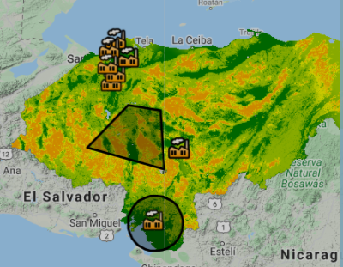
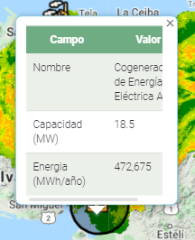
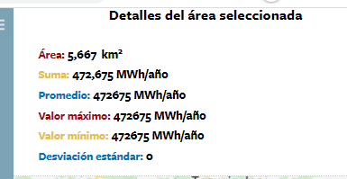
Principio de funcionamiento – Demanda
5

Slide 11
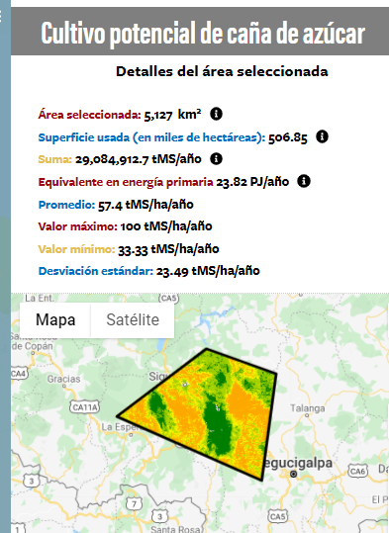
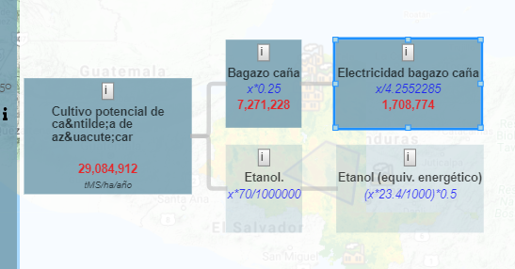
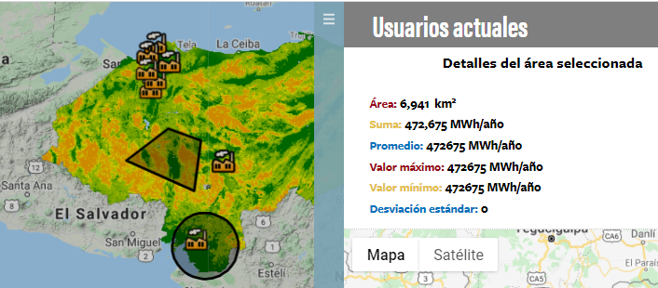
Oferta – Demanda

Slide 12
Mejoras a futuro
Demanda actual y potencial (Actualización capas).
Integración módulo estimación de costos.
Actualización y mejoras en la interface.
Documentación y ayuda a usuarios.
Encuesta

Slide 13
GRACIAS!
Raúl Tauro
rjtauro@gmail.com

